Slide 1
ReID问题分析及对策
李振邦

Slide 2
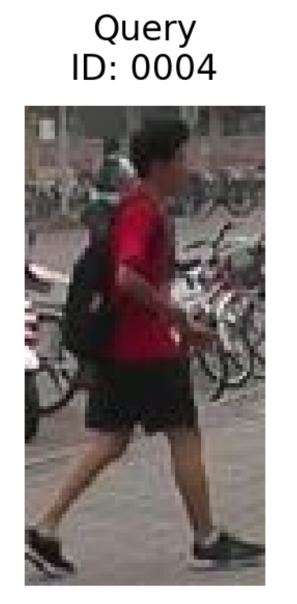
ReID问题设置
待检索的行人图像 ID：0004

Slide 3
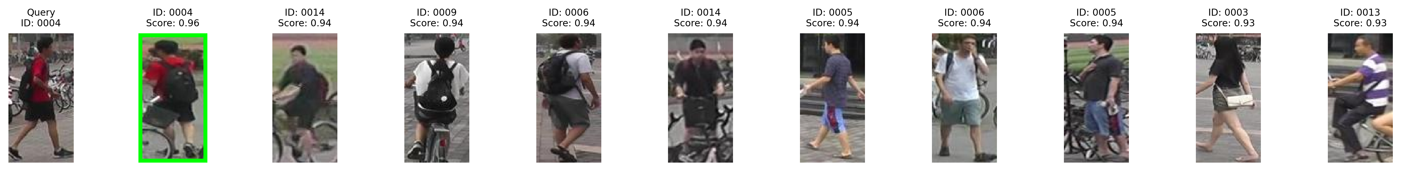
ReID问题设置
待检索的行人图像 ID：0004
检索到的若干行人
检索成功
更多示例

Slide 4
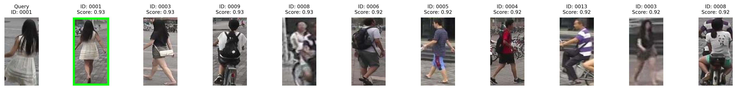
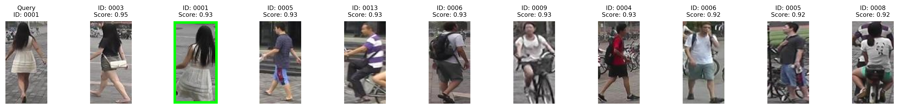
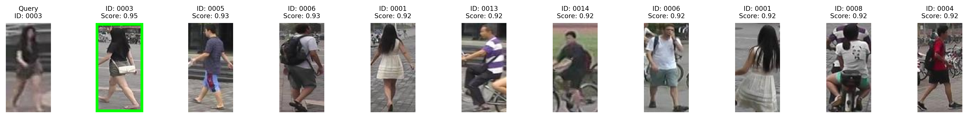
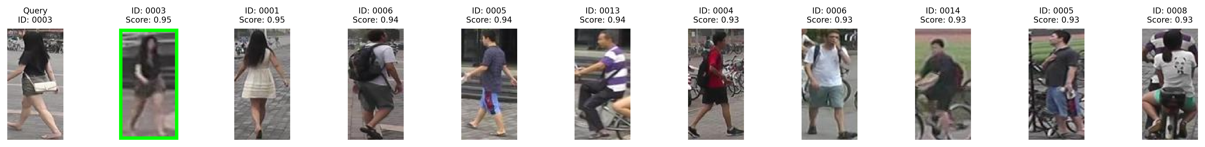
若表观差别不是特别大（数据源不同），则得分均大于0.9

Slide 5
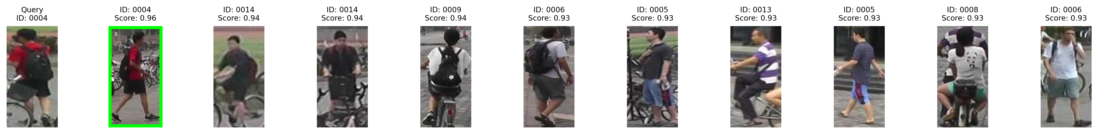
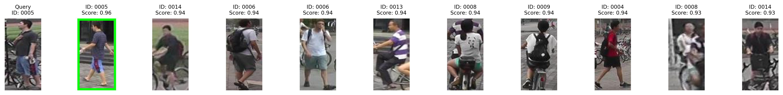
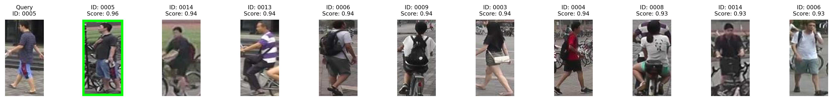

Slide 6
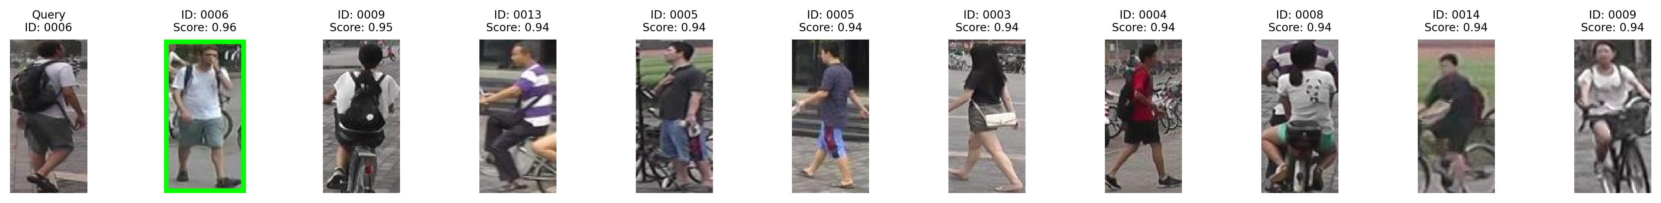
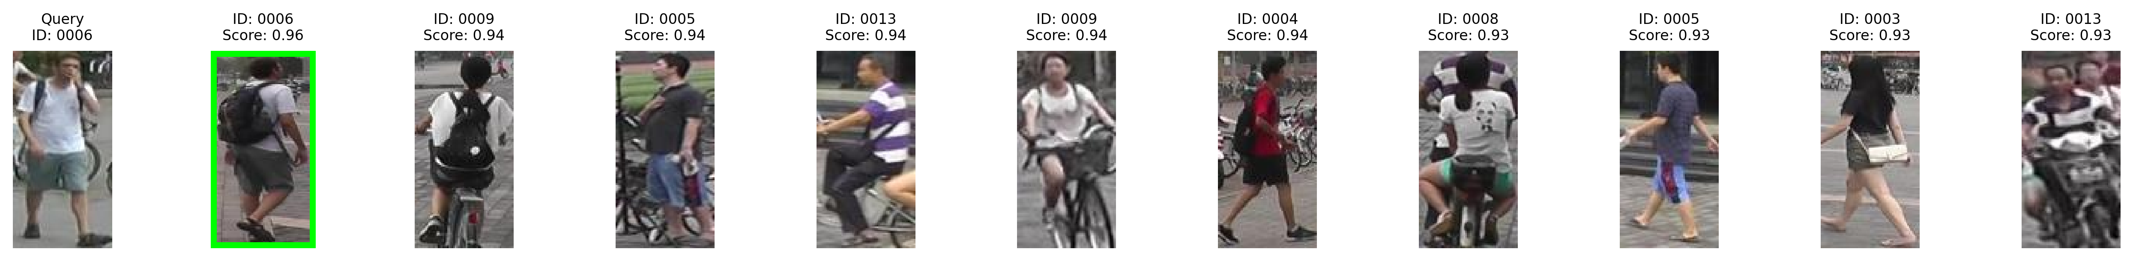
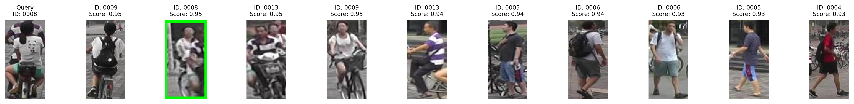
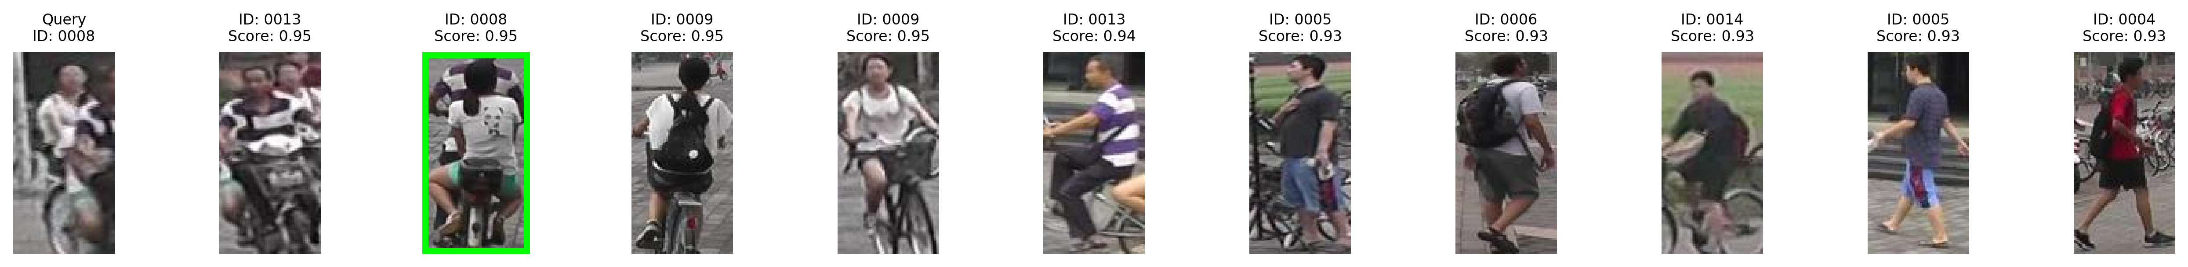

Slide 7
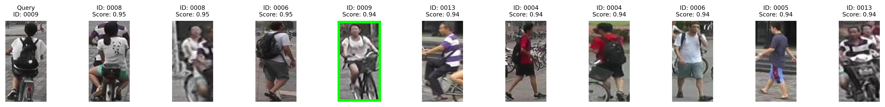
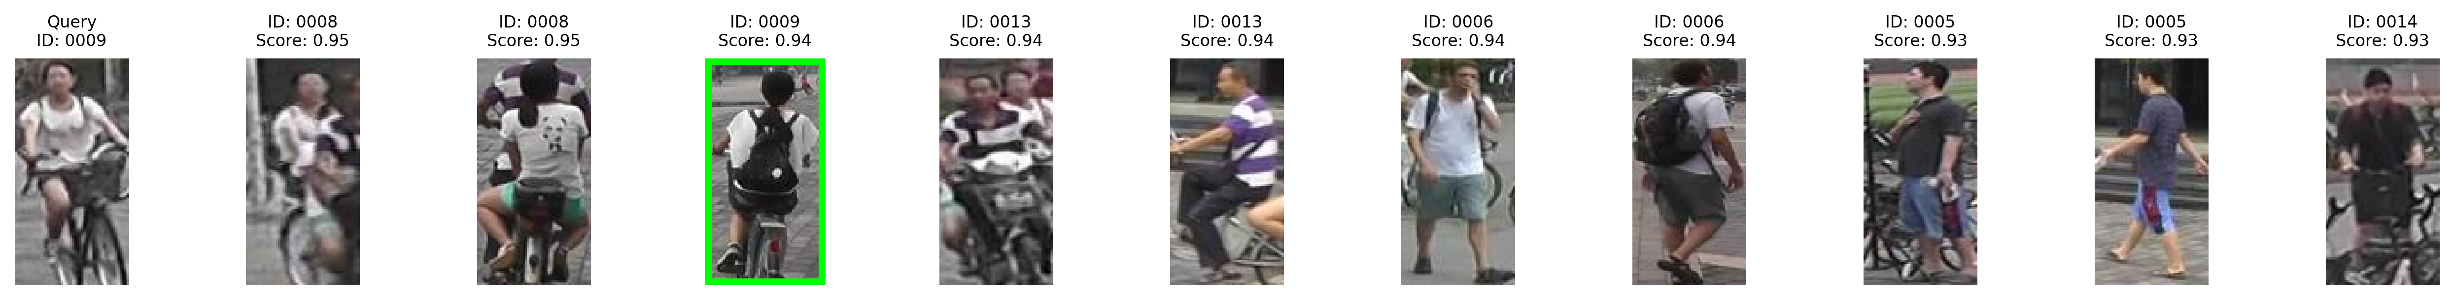
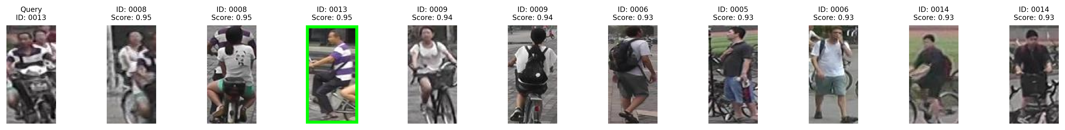
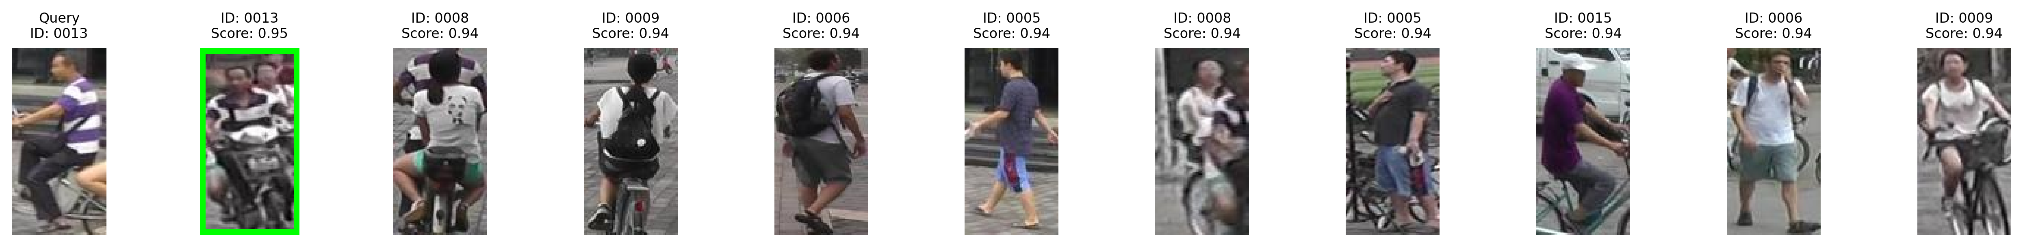

Slide 8
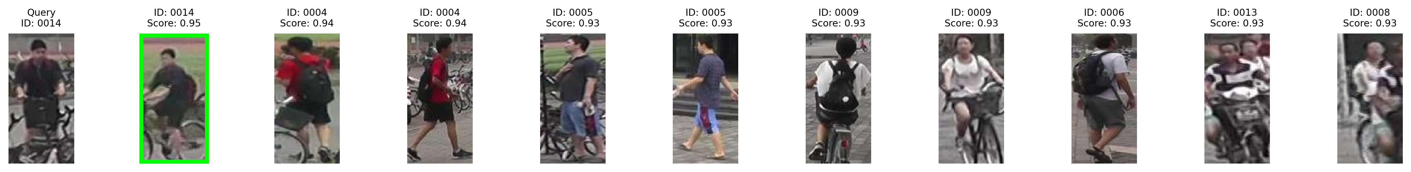
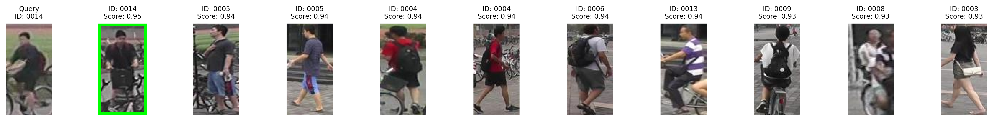
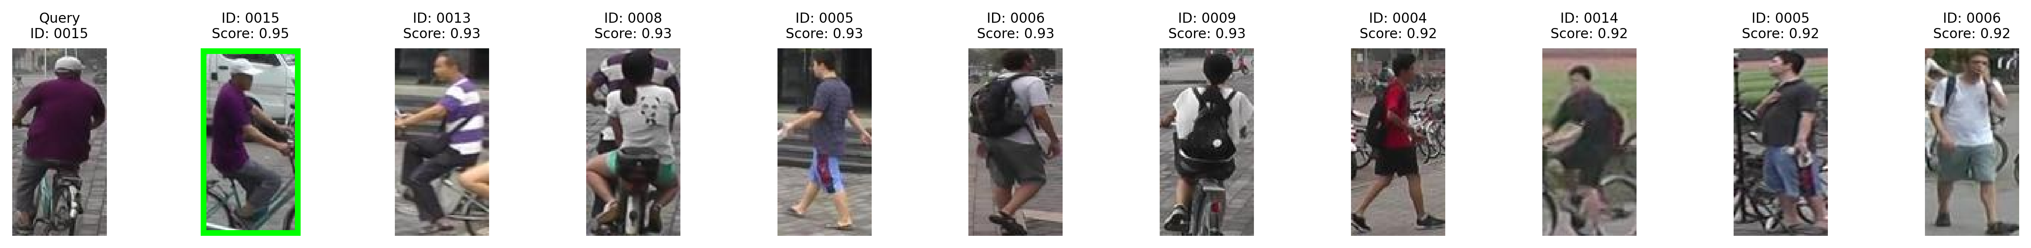
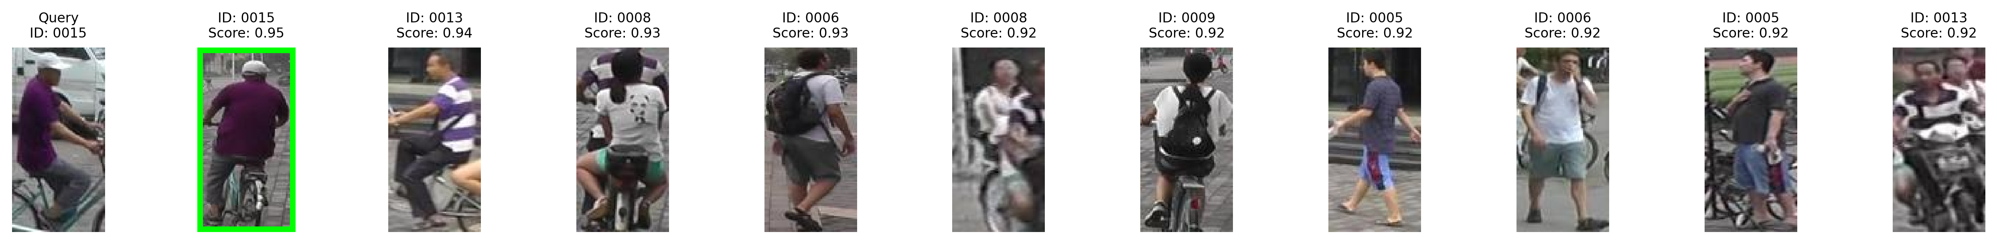

Slide 9
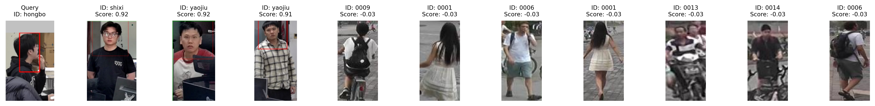
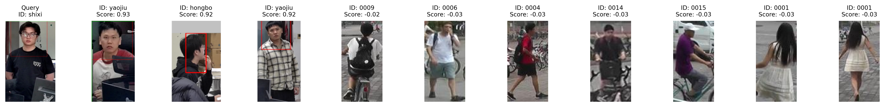
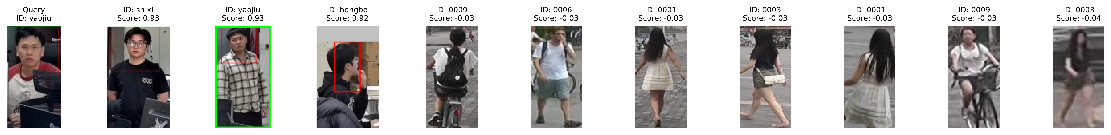
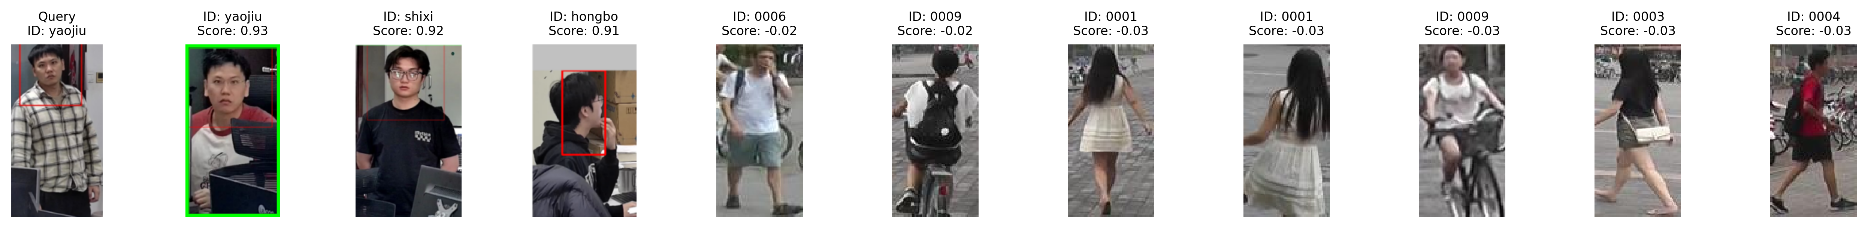

Slide 10
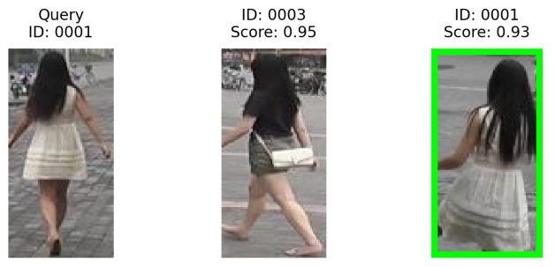
问题分析-遮挡
待检索行人的画面：全身照，存在下半身腿部特征。
同一身份行人的另一个画面：下半身腿部区域被遮挡，只剩上半身区域。
错误匹配到的行人画面：下半身腿部区域未被遮挡。

Slide 11
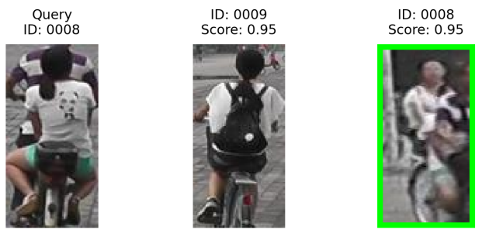
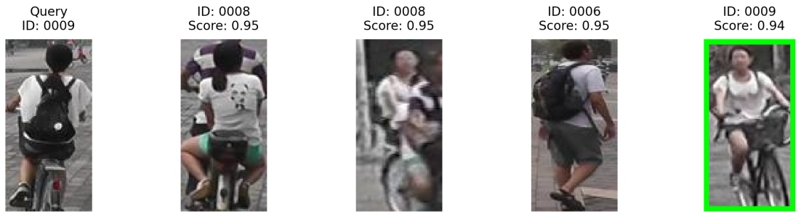
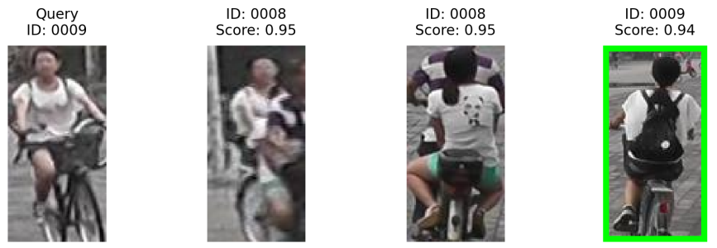
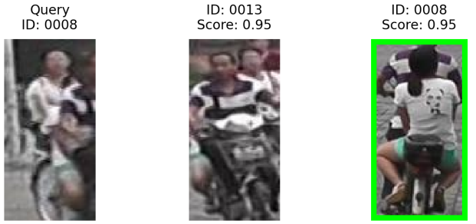
问题分析-视角变化
待检索的图像为背面视角。由于行人的拍摄视角发生了变化，变成了正面视角，导致错误地匹配到了具有背面视角的其他行人。
待检索的图像为正面视角。由于行人的拍摄视角发生了变化，变成了背面视角，导致错误地匹配到了具有正面视角的其他行人。

Slide 12
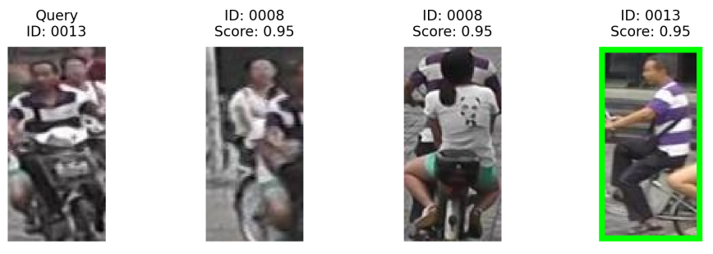
问题分析-姿态变化
待检索行人的画面：正面拍摄的驾驶非机动车的姿态。画面中下部是从正面视角拍摄的非机动车。
同一身份行人的另一个画面：侧面拍摄的驾驶非机动车的姿态。画面中下部是行人的腿部（黑色裤子）。
错误匹配到的行人画面：头部、上半身的姿态与待检索行人较为相似，均为正面拍摄的驾驶非机动车的姿态。

Slide 13
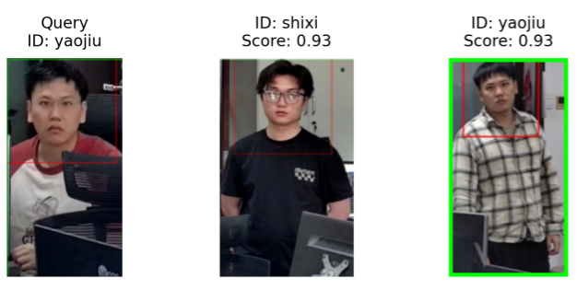
问题分析-衣着变化
由于行人的衣着发生变化，导致相似性得分较低。

Slide 14
结论
不论最终结果是否准确（即是否找到对应ID），仅从表观上讲，当得分大于0.95时，表观确实是非常相似的。
仅依赖表观相似性不能确定人的身份（无论设何种阈值，总能找出反例）。在给出每个行人子图的同时，还需要给出：
该画面的时间戳
该画面对应的相机ID
该行人边框的归一化坐标（Center-XYWH 格式）：参考YOLO规范

Slide 15
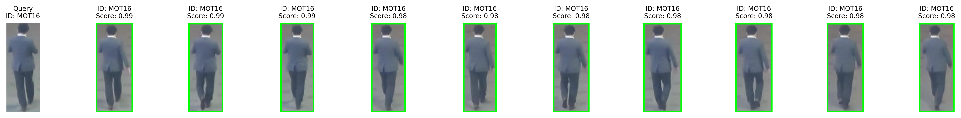
ReID发挥作用的限定条件
当不存在遮挡，无视角、姿态、衣着变化时，表观将非常相似，ReID得分非常高（0.98）。
如果具有时空连续性，同一人的表观非常相似，ReID得分非常高。
Notes:
ReID特征易受遮挡、视角变化、姿态变化、衣着变化的影响。
也就是说，仅当不存在遮挡，无视角、姿态、衣着变化时，ReID特征才是有效的。
但是，当存在这种限定条件时，仅仅通过行人框的IoU就行了。为什么还需要ReID呢？

Slide 16
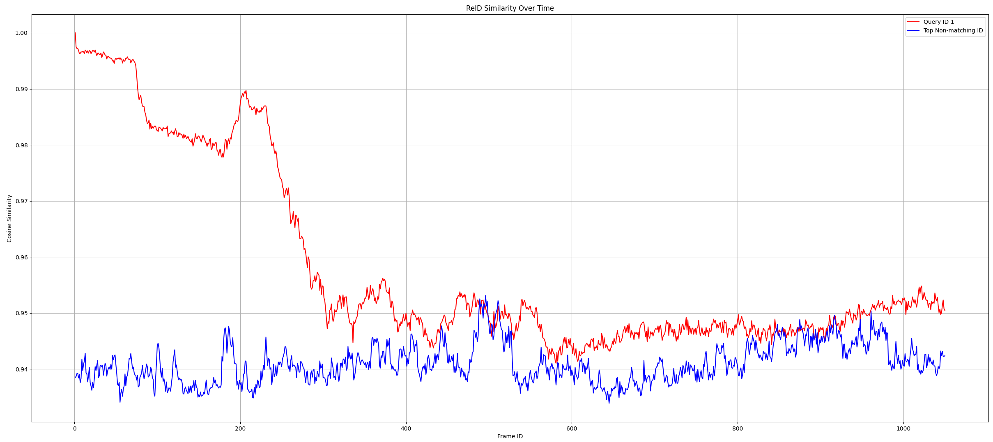
在一段连续的视频中，同一身份的行人，与标准图相比，其reid得分会经历怎样的变化？
ID=1：前160帧稳定在0.98。干扰项均未超过0.98。

Slide 17
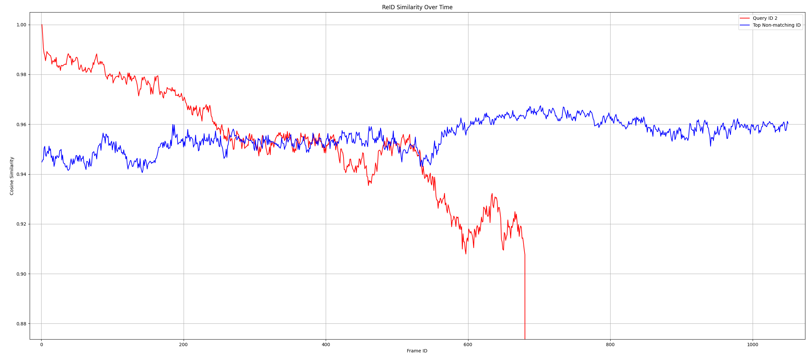
在一段连续的视频中，同一身份的行人，与标准图相比，其reid得分会经历怎样的变化？
ID=2：前100帧稳定在0.98。干扰项均未超过0.98（但接近0.97）。

Slide 18
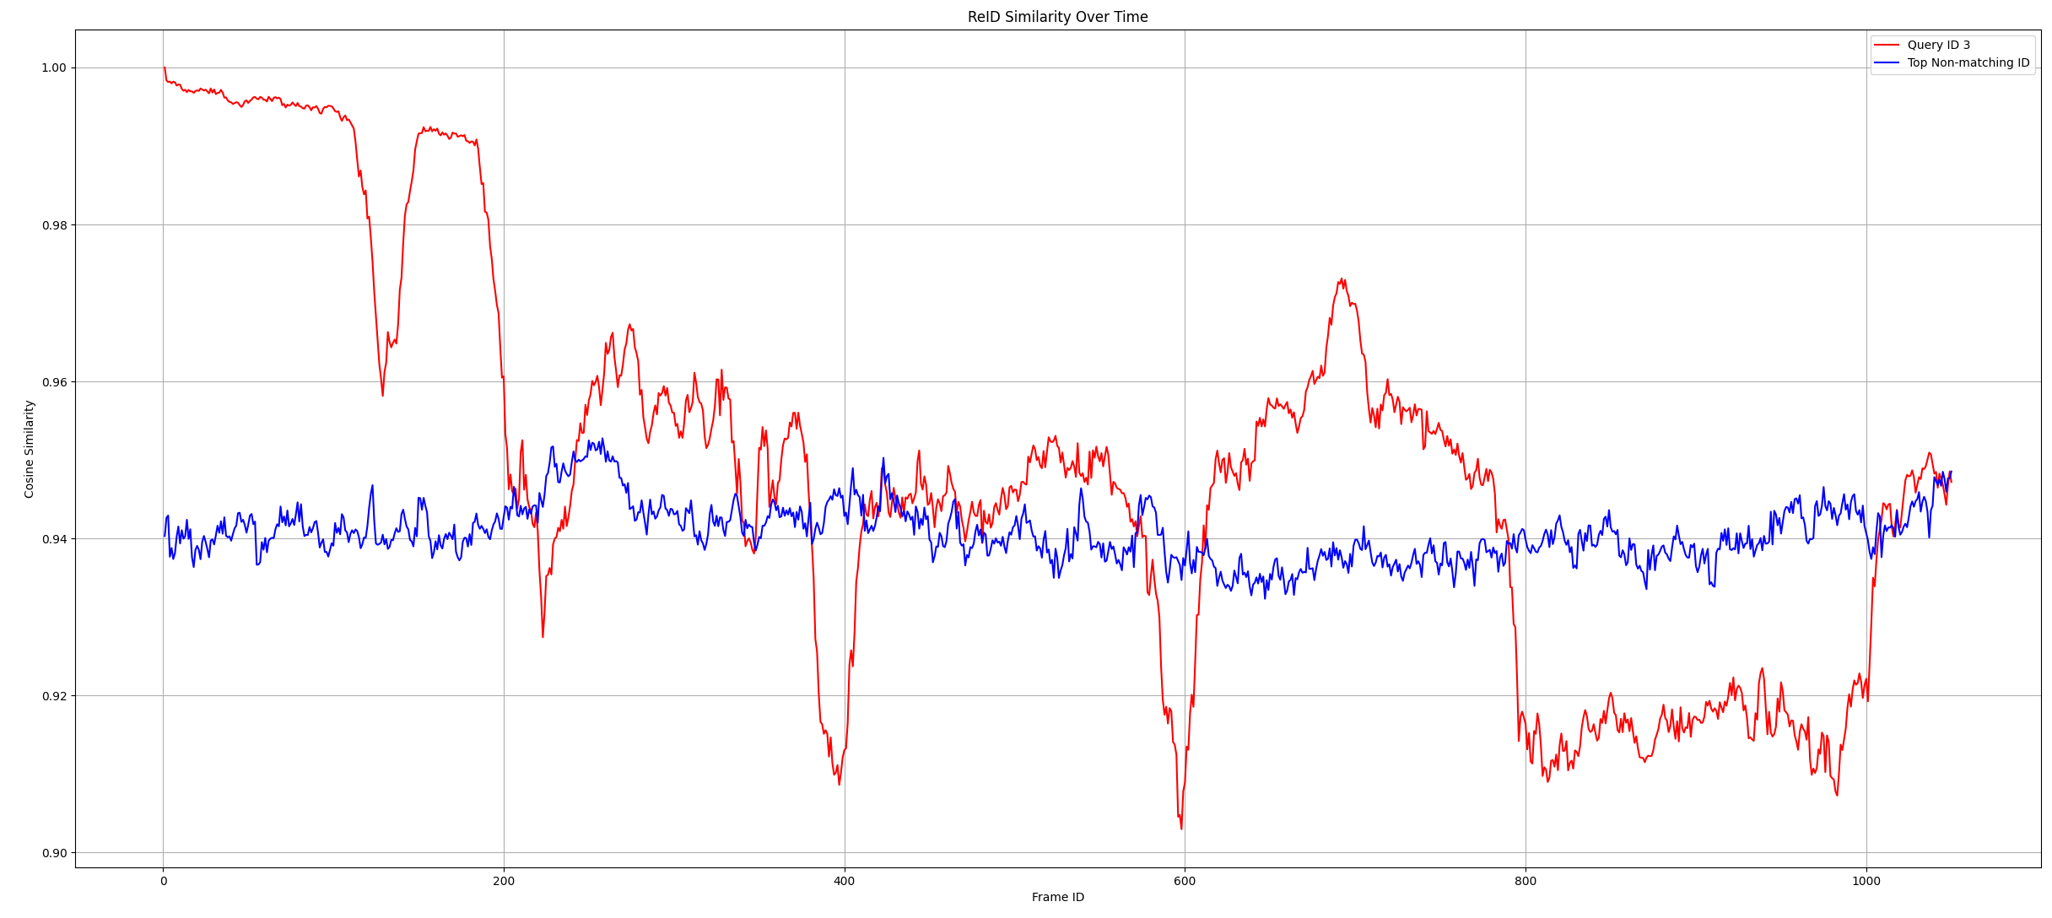
在一段连续的视频中，同一身份的行人，与标准图相比，其reid得分会经历怎样的变化？
ID=3：前150帧稳定在0.98。干扰项均未超过0.98。

Slide 19
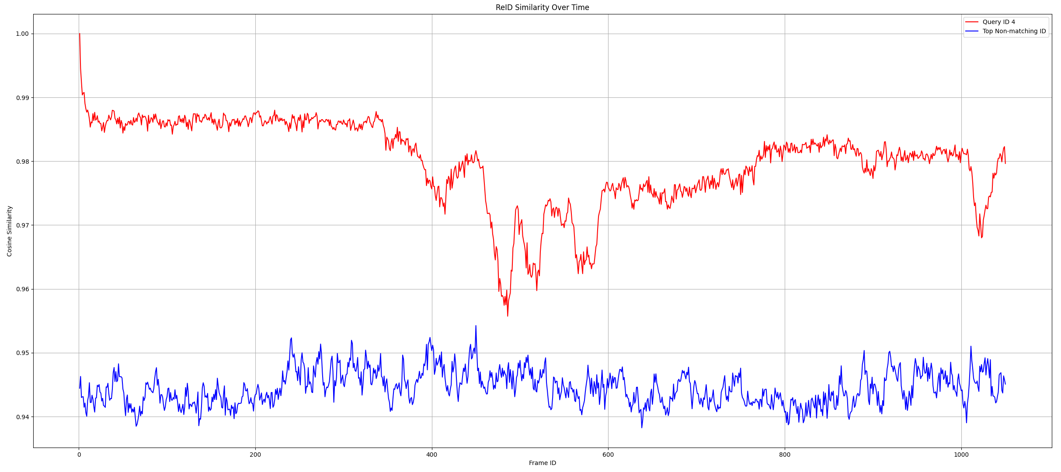
在一段连续的视频中，同一身份的行人，与标准图相比，其reid得分会经历怎样的变化？
ID=4：前380帧稳定在0.98。干扰项均未超过0.98。

Slide 20
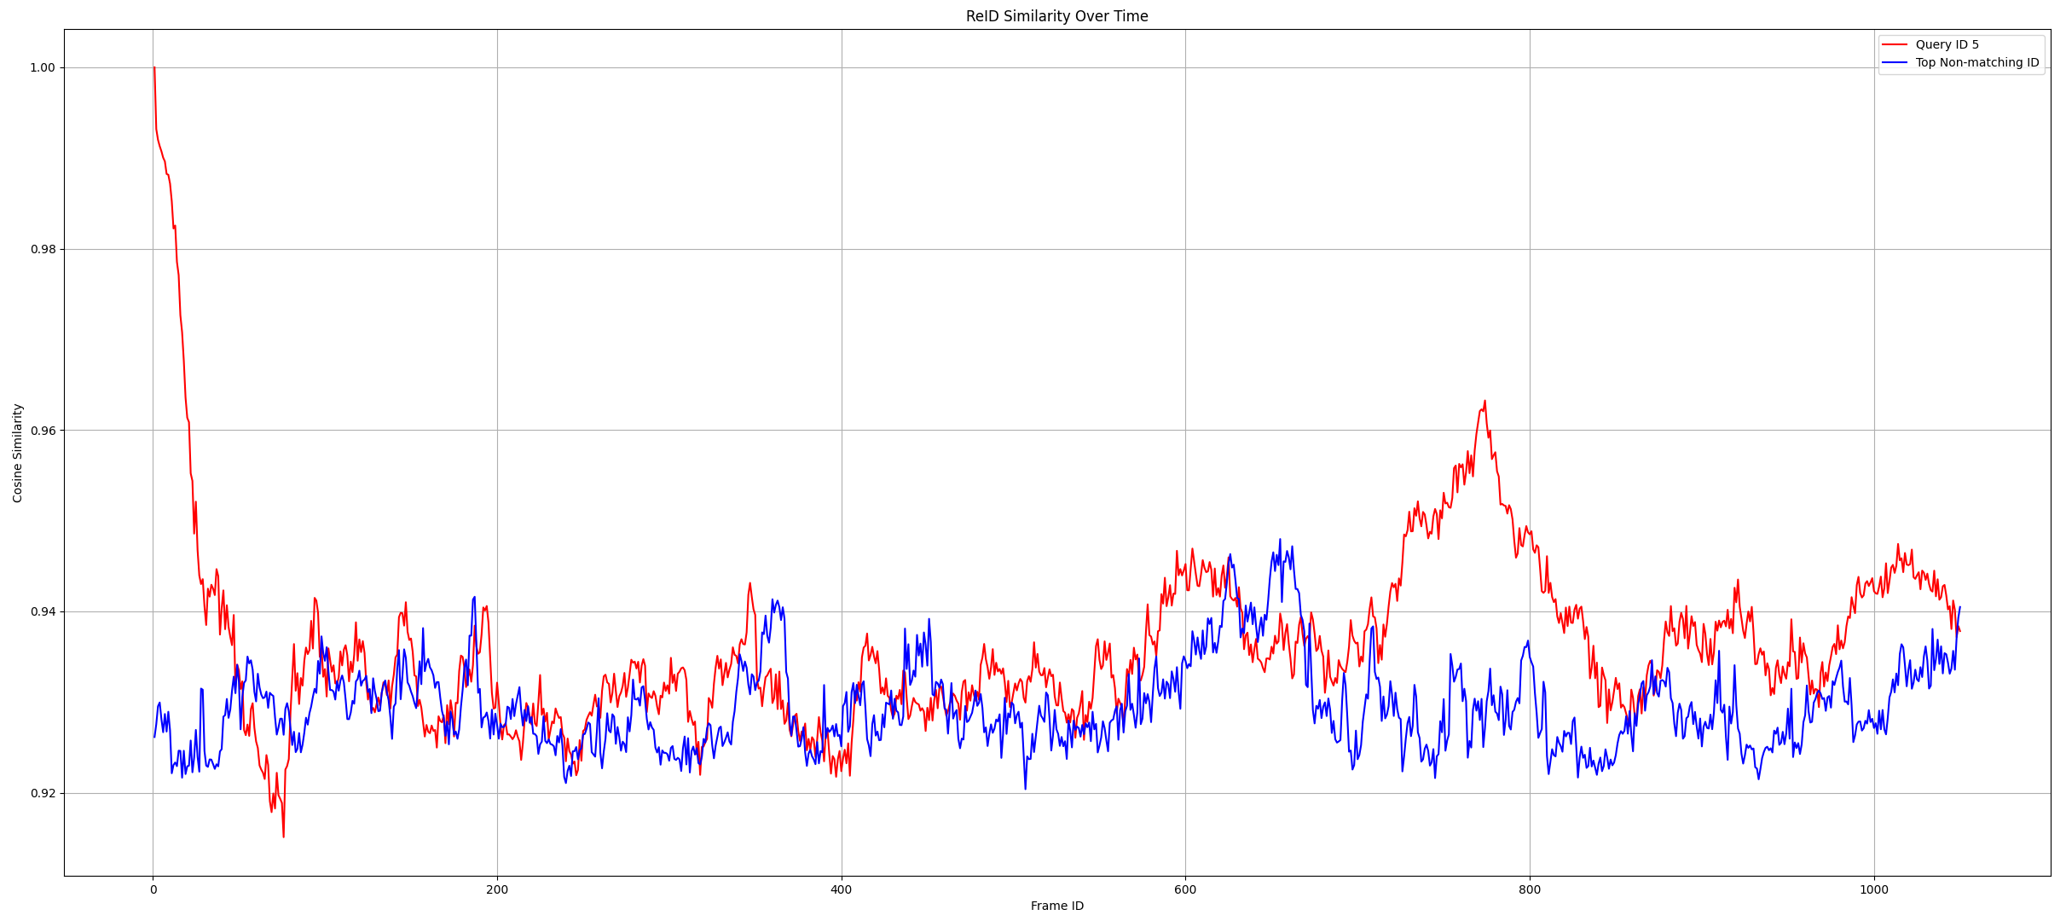
在一段连续的视频中，同一身份的行人，与标准图相比，其reid得分会经历怎样的变化？
ID=5：前10帧稳定在0.98。干扰项均未超过0.98。表观剧烈变化。

Slide 21
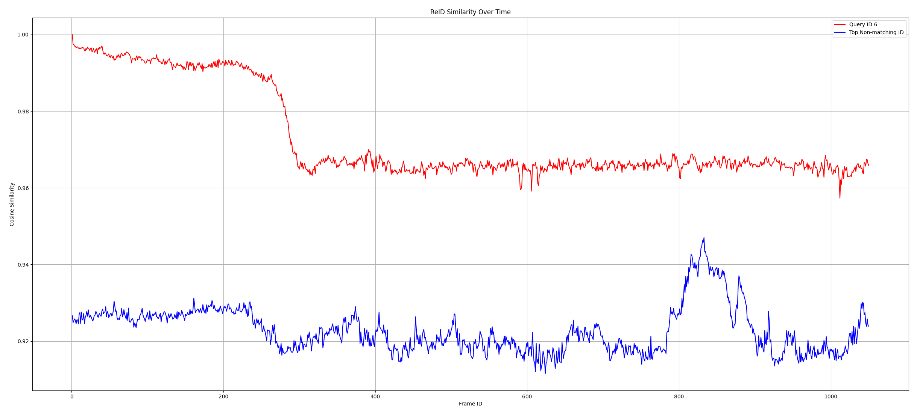
在一段连续的视频中，同一身份的行人，与标准图相比，其reid得分会经历怎样的变化？
ID=6：前240帧稳定在0.98。干扰项均未超过0.98。 根据后续分析，采用0.98作为阈值的可靠性为千分之998，召回率为10%。

Slide 22
将阈值设为0.98，能达到多高的准确率？
python demo/analyze_pairwise_similarity.py
🔄 正在加载特征...
✅ 共加载 47577 条特征
⚡ 使用 GPU 加速计算相似度矩阵...
✅ 相似度矩阵计算完成
🔍 构建身份匹配矩阵...
📊 统计结果 (阈值 > 0.98)：
1. 相似度高 且 同一身份 ：4287856
2. 相似度高 且 不同身份 ：8894
3. 相似度低 且 同一身份 ：33990748
4. 相似度低 且 不同身份 ：2225235854
一阶召回率：约10% 误报率：千分之2

Slide 23
二阶情况：AB相似、BC相似，即使AC不相似，也将AC视作同一身份。

